Slide 1
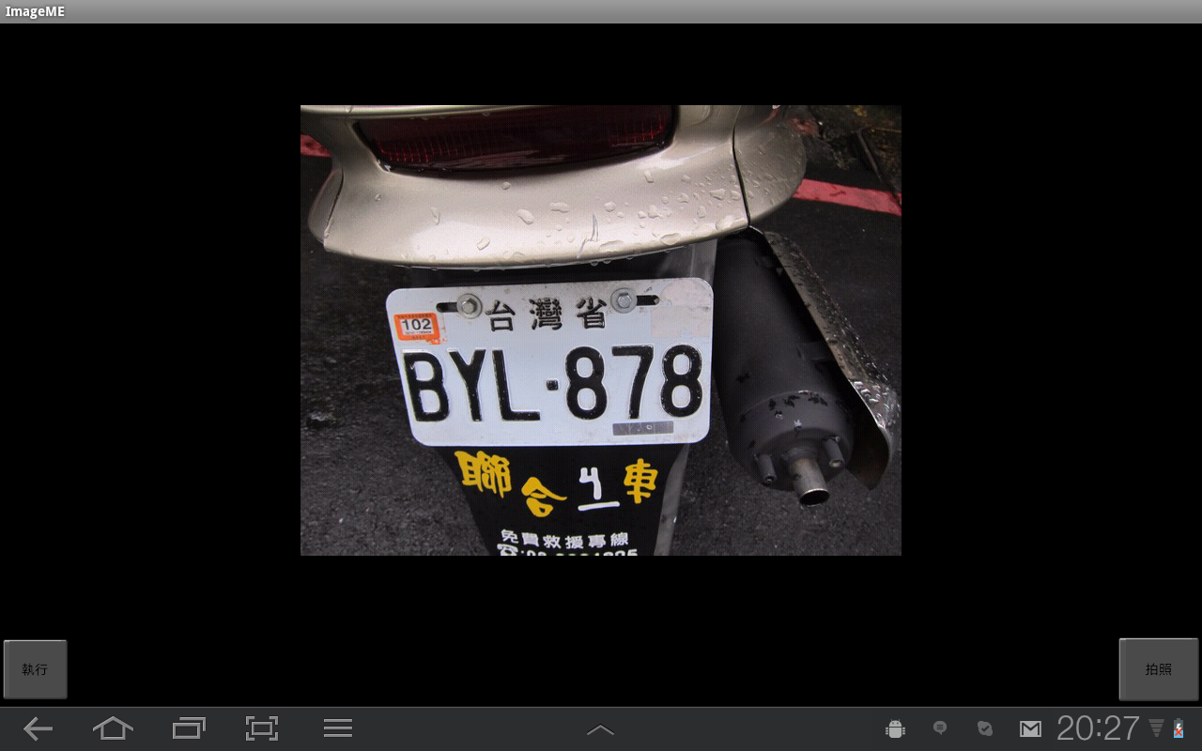
手持裝置照相
如圖(a)所示。使用者按下右下角拍照按鈕，拍照完畢後，若影像正確則接續做觸碰選取，反之則再按拍照鈕，重新照相。
(a)

Slide 2
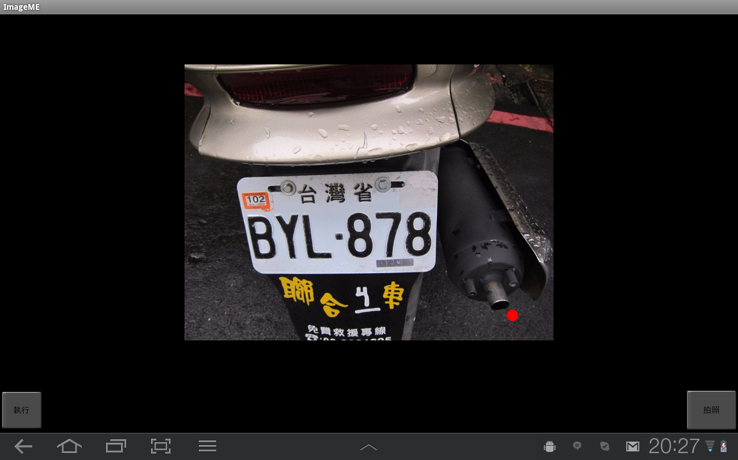
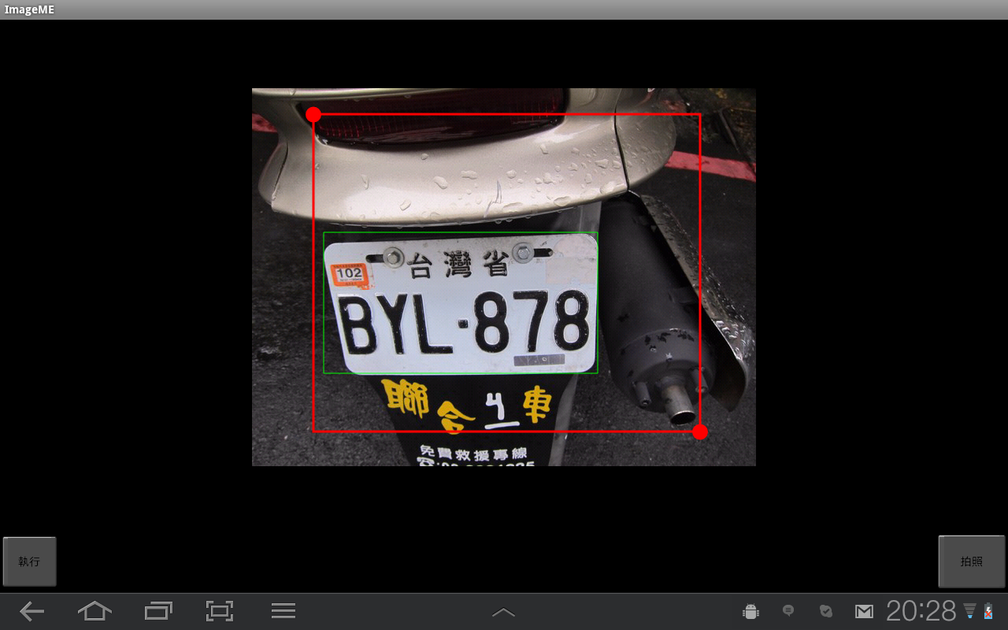
觸控選取
於拍照完成的畫面使用觸碰方式做車牌定位操作，需經由觸碰選取兩點。
(a)觸碰單點選取畫面
(b)觸碰兩點選取後畫面

